Slide 1
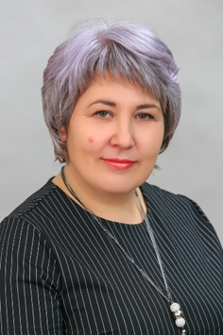
Современные формы построения партнерских взаимоотношений семьи и дошкольной организации
Межрегиональные заочные Педагогические чтения
«ДОШКОЛЬНОЕ ОБРАЗОВАНИЕ: ВЗГЛЯД СОВРЕМЕННОГО ПЕДАГОГА»
Мы – партнёры!
Цель: создание атмосферы сотрудничества
Шувалова Нина Сергеевна, старший воспитатель
муниципальное автономное общеобразовательное учреждение «Судский центр образования №1», Череповецкий муниципальный район

Slide 2
Актуальность
Взаимодействие педагогов и родителей одна из самых сложных и актуальных проблем в дошкольном образовательном учреждении. Родители в основном находятся на пассивной стороне образования. Многие из них настолько загружены своими проблемами, что сложно выделить время на общение со своими детьми и тем более личное участие в воспитании и образовании. Некоторые считают, пусть этим занимаются профессионалы – педагоги - дошкольники.
Современное дошкольное образование немыслимо без прямого взаимодействия с родителями. Реализация ФГОС ДО не может быть осуществлена только образовательными учреждениями в одностороннем порядке. На помощь педагогам должна прийти семья - первый и основной институт, который напрямую связан с формированием личности ребенка. Таким образом, родителям нужно становиться продолжением педагога.
Качество образования напрямую зависит от того, насколько грамотно дошкольная организация осуществляет координацию родителей в воспитании и обучении детей.

Slide 3
Творческая находка и новизна:
Новизна опыта определяется понятием сотрудничества педагогов и родителей в ДОО, в том числе в дистанционном формате. Общение строим «на равных»!
Мы попытались устранить различия в позициях педагогов и родителей. Стараемся обуздать в себе авторитарного педагога и не указывать родителям в вопросах воспитания и образования детей. Поэтому подобрали и апробировали наиболее эффективные формы вовлечения родителей в образовательную деятельность.
Сотру́дничество — это процесс совместной деятельности в какой-либо сфере двух и более людей или организаций для достижения общих целей, при которой происходит обмен знаниями, обучение и достижение согласия (консенсуса). Википедия.

Slide 4
Цель: создание атмосферы сотрудничества педагогов и семей воспитанников. Задачи
Организовать работу творческой группы педагогов ДОО по дистанционному взаимодействию с родителями в 2020-2021 уч. году.
1
Организовать работу творческой группы педагогов ДОО по использованию эффективных форм и методов сотрудничества с родителями в 2021-2022 уч. году.
2
Разработать планы взаимодействия, содержащие активные формы вовлечения родителей в образовательную деятельность.
3
Организовать возможность обмена педагогическим опытом с целью поиска эффективных подходов к построению взаимодействия с родителями.
4
Сформировать банк методических материалов по теме сотрудничества дошкольной организации с семьей.
5

Slide 5
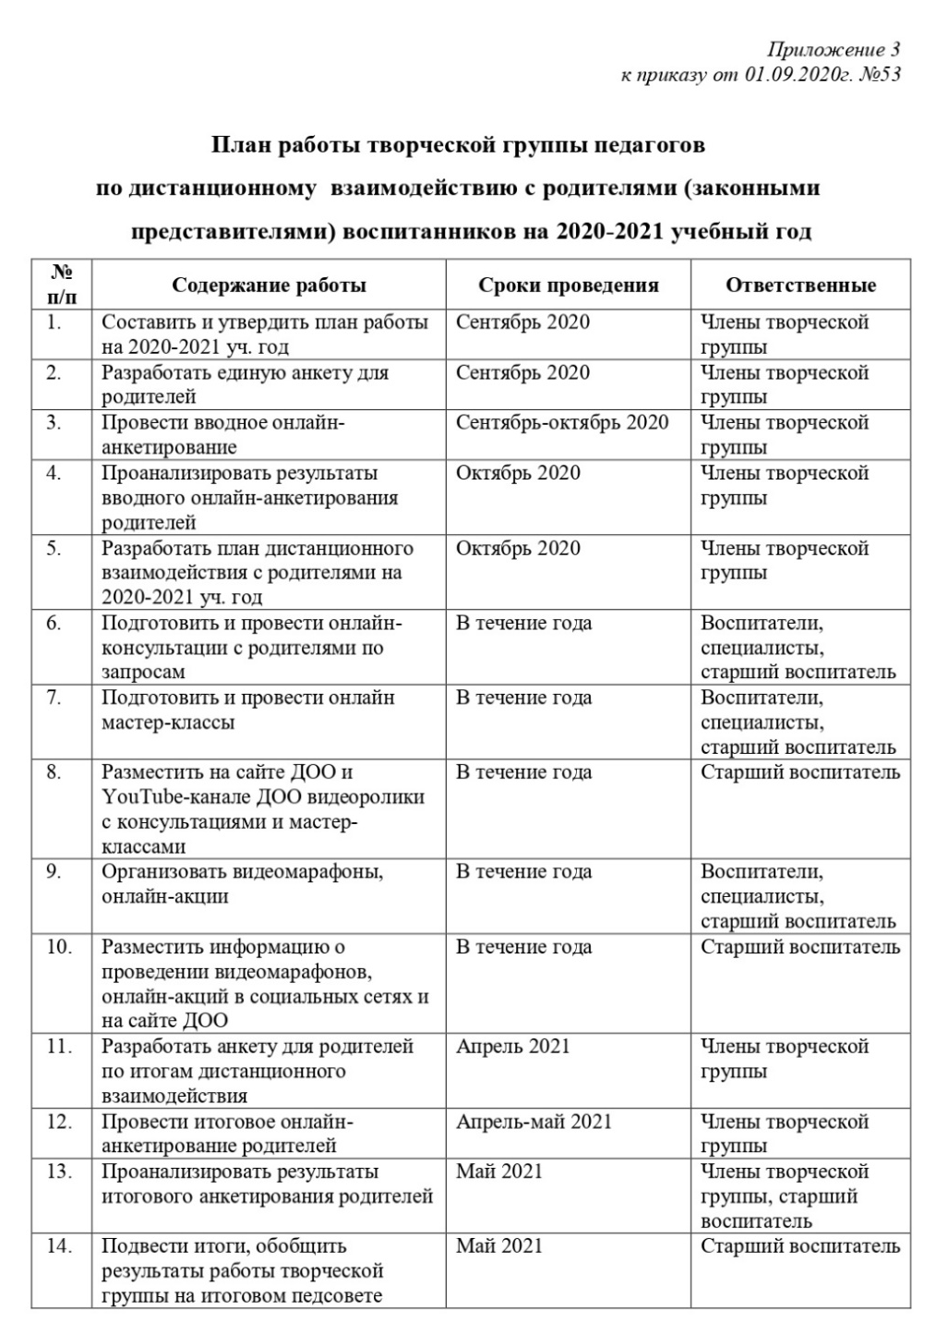
Для решения первой задачи в 2020-2021 учебном году мы организовали работу творческой группы педагогов по дистанционному взаимодействию с родителями.
Текст

Slide 6
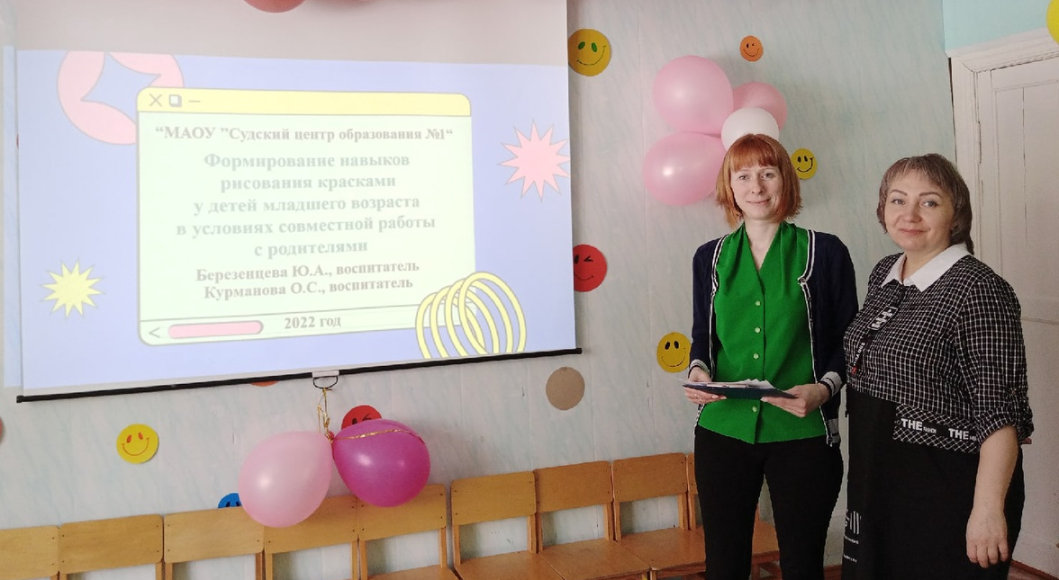
Для решения второй задачи уже в 2021-2022 учебном году работала творческая группа педагогов ДОО по использованию эффективных форм и методов сотрудничества с родителями. Наиболее значимые мероприятия года:
Сентябрь. Методический интенсив «Эффективное сотрудничество с родителями. Что это?». Цель: поиск эффективных форм и методов сотрудничества с родителями после пандемии.
Октябрь. Педагогическая конференция в ДОО «Современные технологии построения партнёрских взаимоотношений семьи и ДОО». Цель: обмен опытом и презентация творческих находок в направлении сотрудничества с родителями.
Апрель. Конкурс методических разработок «Лучшая педагогическая находка по построению партнёрских взаимоотношений семьи и дошкольной организации». Цель: сформировать банк методических материалов по теме сотрудничества дошкольной организации с семьей.

Slide 7
Для решения третьей задачи творческая группа разработала форму плана взаимодействия с семьями воспитанников. В настоящее время эта форма используется педагогами, план составляется на начало учебного года. В течение года вносятся дополнения. В данной структуре плана удобно отслеживать активные формы сотрудничества и вовлечения семьи в совместную деятельность.
Родители активные участники образовательной деятельности!
Месяц | Информационно-аналитическое направление | Наглядно-информационное направление | Совместная образовательная деятельность педагогов и родителей (коллективные формы) | Педагогическая поддержка родителей (индивидуальные формы)
 | Педагогический мониторинг, анкетирование, опрос. Оформление и обновление паспортов семей. Онлайн-анкетирование «Удовлетворенность родителей качеством ОД». QR-коды с информацией на группы VK. Создание общего чата или группы VK. | Видео и фото в группе (чате) VK по организации занятий и режимных моментов. Выставки творческих работ, в т.ч. изготовленных вместе с семьёй. Фотовыставки. Информационные листы, стенды, ширмы, папки-передвижки и др. | Совместные проекты. Родительские собрания – используем активные формы проведения! Конференции. Мастер-классы. Практикумы. Круглые столы. Совместные экскурсии. День добрых дел. День самоуправления. Спортивные досуги. Совместные развлечения. Совместная театральная деятельность. Флеш-мобы, акции, в т.ч. социально-значимые. Участие семьи в развитии и обогащении предметно-развивающей среды. | Педагогические беседы с родителями. Консультации тематические, в том числе дистанционные. Индивидуальная переписка в чатах. Буклеты и памятки. Консультирование специалистами в рамках проекта «Современная школа» на базе нашего ДОУ.

Slide 8
Четвёртую задачу по организации возможности обмена педагогическим опытом на базе ДОУ провели дистанционный районный семинар - практикум на тему: «Организация эффективного взаимодействия педагогов и семей воспитанников в современных условиях».
Трансляция опыта работы на муниципальном уровне
23 марта 2021 года
ТЕМЫ ВЫСТУПЛЕНИЙ:
Организация взаимодействия с родителями в современных условиях.
Мастер-класс для родителей «Зарядка для ума».
Организация системы взаимодействия с семьями воспитанников до пандемии и после.
Интерактивные формы взаимодействия с родителями при социализации детей раннего возраста.
Серия обучающих фильмов «Учимся вместе».
Как организовать взаимодействие с родителями в рамках темы недели, не нарушая новые санитарные требования.
День самоуправления в ДОУ.
Как использовать QR-код и YouTube – канал, чтобы оптимизировать информационные стенды для родителей.
Проект «Учим стихи с удовольствием!».
Проект «Кем я хочу стать?» по ранней профориентации дошкольников в условиях семьи и детского сада.

Slide 9
О практической значимости наших материалов лучше всего скажут сами педагоги. Представляем вам некоторые отзывы педагогов Череповецкого района (в оригинальной редакции)
Практическая значимость
В работе семинара-практикума мне очень понравилось: продуманность и чёткость выступлений, их яркость и разнообразие, разноплановость подачи материала педагогами, раскрытие работы в разных возрастных группах, её системность и показ результатов и "продуктов", взаимодействие всего коллектива - педагогов и специалистов.
СПАСИБО БОЛЬШОЕ!!!
Хочу поблагодарить Вас за такой нужный и актуальный для всех педагогов, специалистов семинар-практикум, его организацию, содержательность! Это просто замечательно, что педагоги ДОУ Череповецкого района смогли познакомиться с полезным, разноплановым практическим материалом по эффективному взаимодействию педагогов с семьями воспитанников в современных условиях! Считаю, что такие "творческие находки" в вашей работе с родителями послужат и нам хорошим "подспорьем"!
Спасибо большое за прекрасный материал, который может использовать в работе любой педагог. Интересно, современно, четко, коротко и понятно. Много педагогических находок из опыта коллег возьмем в работу!
Спасибо большое за ОБЪЕМНЫЙ подбор материала по теме "Взаимодействия семьи и детского сада". Взяла на заметку опыт по созданию совместных фильмов, очень необычная форма общения с родителями. Заинтересовало использование QR- кодов и день самоуправления!
Большое спасибо всему вашему замечательному творческому коллективу за методические разработки, интересные идеи. Все материалы представлены интересно, динамично. Узнала много нового о дистанционных формах, платформах, ресурсах. Ваш опыт очень востребован в настоящее время. Желаю вам успешной работы в разных форматах и скорейшего новоселья!
Восхищаюсь нашими педагогами района! Сколько креатива, интересных мыслей и подходов в работе с родителями. Есть чему поучится. Мне кажется в целом наши МО в таком формате стали насыщеннее и интереснее. Благодаря вынужденным обстоятельствам, педагоги ДОУ внесли очень много новизны во взаимодействие с семьей, что помогло укрепить доверительные отношения. Каждый опыт интересен. Огромный плюс, что им можно воспользоваться в своей практической деятельности. Умницы!
Все педагоги молодцы! Так держать! Очень многое узнала и почерпнула для себя. Желаю продолжать работу в той же манере, больших достижений и, главное, вдохновения для достижения целей. Отдельное спасибо за прекрасную организацию РМО.

Slide 10
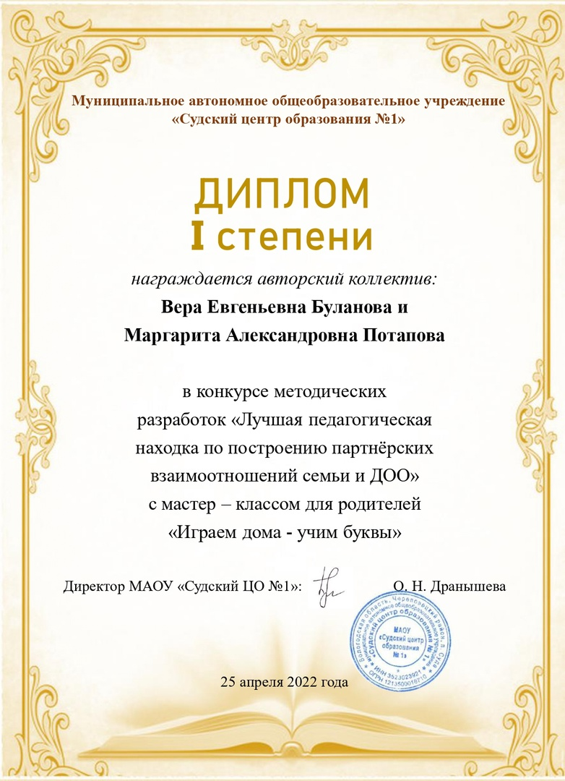
Задача по формированию банка методических материалов для родителей и педагогов реализована полностью.
Материалы
опыта работы
Все материалы 2021 года по организации взаимодействия педагогов и семей в современных условиях вы найдёте в открытой группе В Контакте. Сканируйте по QR-код и заходите в группу.
В апреле 2022 года на уровне дошкольной организации мы организовали и провели конкурс методических разработок «Лучшая педагогическая находка по построению партнёрских взаимоотношений семьи и дошкольной организации». Таким образом, банк методических материалов центра образования вновь пополнился новыми разработками сценариев мероприятий с родителями.

Slide 11
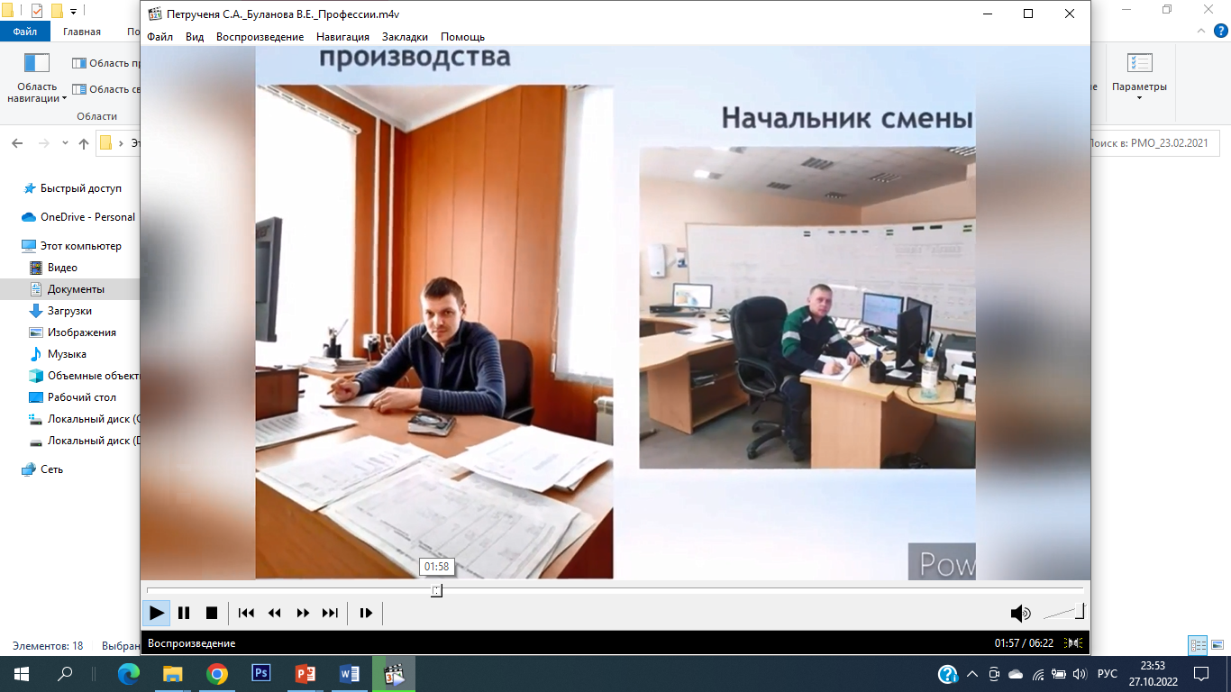
По итогам 2020-2021 года мы собрали Чек-лист №1 «Эффективные формы сотрудничества с семьями»
Материалы опыта работы
Совместная проектная деятельность
День
самоуправления
Официальные группы и чаты в мессенджерах
Выходной день «Мы вместе и это здорово!»
Онлайн-флеш-моб
QR-код для передачи информации

Slide 12
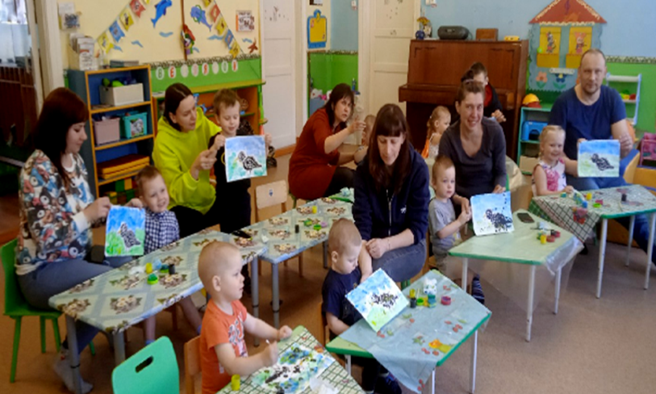
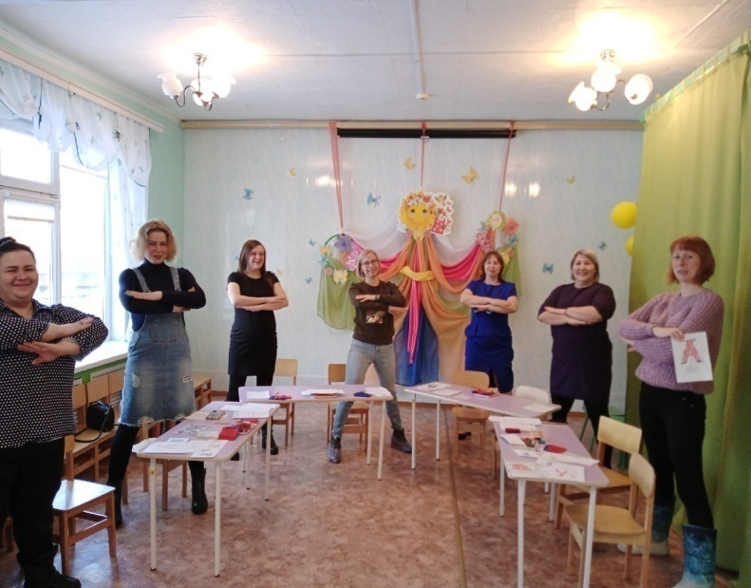
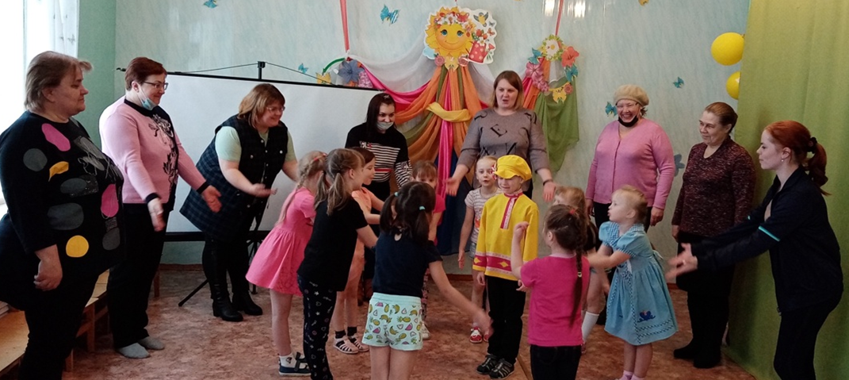
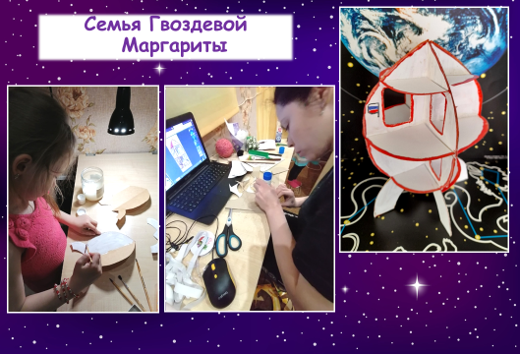
По итогам 2021-2022 года мы собрали Чек-лист №2 «Эффективные формы сотрудничества с семьями»
Материалы опыта работы
Совместные
мастер-классы
Встречи с интересными людьми
Игровой практикум
Совместное создание серии обучающих фильмов «Учимся вместе»
Совместная театрализация
Семейная творческая мастерская

Slide 13
По результатам ежегодного онлайн анкетирования «Удовлетворенность родителей образовательными услугами», по показателю V. «Вовлеченность родителей в образовательную деятельность» можно проследить увеличение процента участия родителей в разных формах совместной деятельности.
А это доказывает эффективность выстроенной работы по сотрудничеству детского сада и семьи.
Результаты работы.
V. ВОВЛЕЧЕННОСТЬ РОДИТЕЛЕЙ В ОБРАЗОВАТЕЛЬНУЮ ДЕЯТЕЛЬНОСТЬ
Приняли участие в анкетировании | 73 из 80 семей Охват - 91,3 % |  | 66 из 79 семей Охват - 83,5%
В каких мероприятиях вы участвовали в течение учебного года? | Май 2021 |  | Май 2022
 | % | Количество человек | % | Количество человек
Совместные проекты с родителями и детьми | 41,09 | 30 | 53,03 | 35
Совместные праздники, досуги, развлечения | 19,17 | 14 | 24,24 | 16
Родительские собрания – встречи, мастер-классы | 38,35 | 28 | 71,21 | 47
Дистанционные занятия | 36,98 | 27 | 19,69 | 13
Другое (флеш-мобы, день самоуправления, акции и т.д.) | 20,54 | 15 | 31,81 | 21

Slide 14
Выводы
Выводы и заключение
С целью создания атмосферы сотрудничества педагогов и семей воспитанников за последние два учебных года в Судском центре образования выстроена система работы для активного включения родителей в жизнь детского сада.
Творческие группы способствовали активизации деятельности и помогли перепрограммировать педагогов и родителей с установкой на современные формы сотрудничества и построения партнерских взаимоотношений, что доказывает проведение большого количества разнообразных совместных мероприятий.
Разработаны планы взаимодействия с семьями воспитанников по новой форме, что позволяет чётко выделить активные формы вовлечения семьи в совместную деятельность.
На высоком уровне организовано районное методическое объединение, где все педагоги транслировали свой опыт работы и эффективные подходы к построению работы с родителями. Наиболее популярны среди коллег такие формы, как QR-код, день самоуправления, совместное создание фильмов, совместные проекты.
Анкетирование родителей показало увеличение показателей удовлетворенности по вовлечению в образовательную деятельность. Наиболее интересны для родителей такие формы, как мастер-классы, собрания - встречи и совместные проекты.
Заключение
Цель работы достигнута, поставленные задачи реализованы полностью. В перспективе мы запланируем новые задачи по повышению цифровой грамотности педагогов и родителей в реализации дистанционных занятий по основному и дополнительному образованию.
.

Slide 15
Литература и интернет ресурсы
ЛИТЕРАТУРА:
Современные формы вовлечения родителей в образовательный процесс ДОО: мастер-классы, проекты, целевые прогулки, спортивные праздники, развлечения, дистанционные проекты, электронная газета: методическое пособие / под ред. В.А.Деркунской. – СПб.: ООО «ИЗДАТЕЛЬСТВО «ДЕТСТВО-ПРЕСС», 2018. – 224с. (Методический комплект программы «Детство».)
Петш Е. В. Совместная деятельность родителей с детьми с 2 до 3 лет под руководством педагога. Конспекты занятий, игры. — СПб. : ООО «ИЗДАТЕЛЬСТВО «ДЕТСТВО-ПРЕСС», 2020. — 128 с.
Агуреева Т. Шесть вариантов, как сплотить педагогов, детей и родителей. Журнал «Справочник старшего воспитателя» №11, Ноябрь 2021. (Электронная версия журнала.)
ИНТЕРНЕТ-РЕСУРСЫ:
https://www.youtube.com/watch?v=dUw7rf9xCko
Психолого-педагогические аспекты взаимодействия образовательной организации с родителями в современных условиях. Автор Хлебникова Маргарита Витальевна.
https://vk.com/club203141860
Семинар - практикум на тему: «Организация эффективного взаимодействия педагогов и семей воспитанников в современных условиях»

